Slide 1

DINAMIČKO VOĐENJE PROMETA U CESTOVNIH TUNELIMA NA BAZI PRINCIPA VIŠEKRITERIJSKE ANALIZE RIZIKA
HRVATSKA KOMORA INŽENJERA GRAĐEVINARSTVA
Dani Hrvatske komore inženjera građevinarstva Opatija, 2019.
David Rajšter, Miha Hafner
Elea iC
David Rajšter, dipl.ing.građ., Elea iC, Ljubljana
Notes:
1

Slide 2
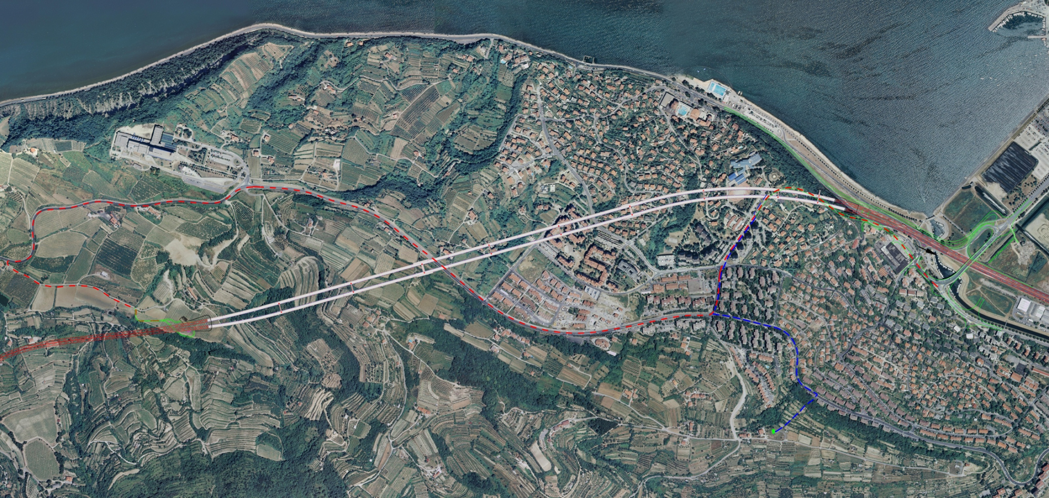
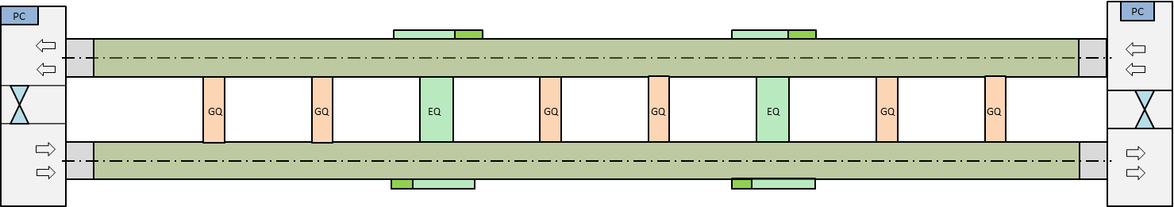
Primjer
N
Istrska cesta
W
E
S
2. alternativa
Tunel Markovec
max. 250m
2.160m

Slide 3
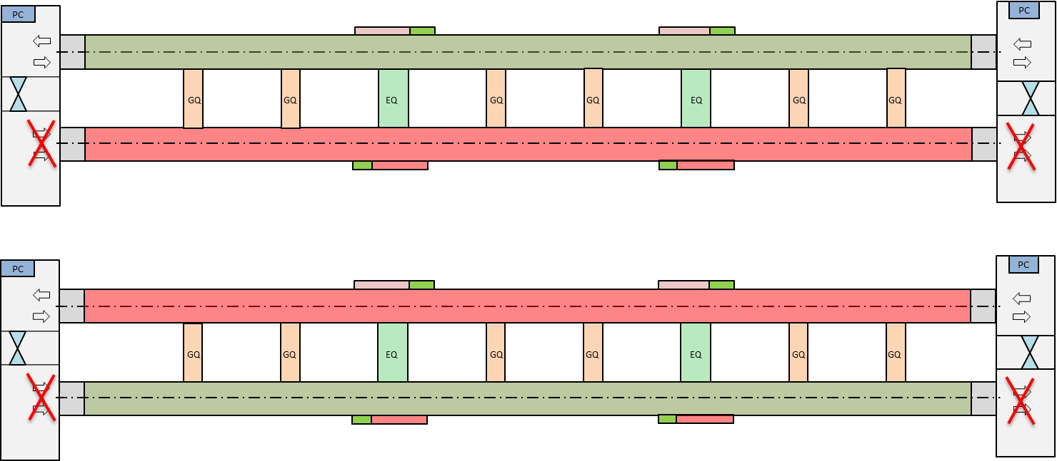
Vanredno vođenje prometa
Desna cijev
Dvosmjerni promet
Leva cjev
Cijev za evakuaciju + vatrogasci
Desna cjev
Leva cjev

Slide 4
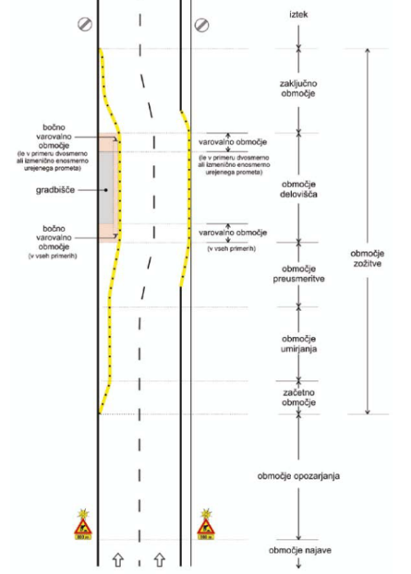
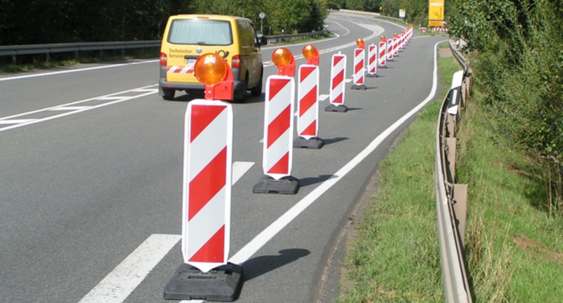
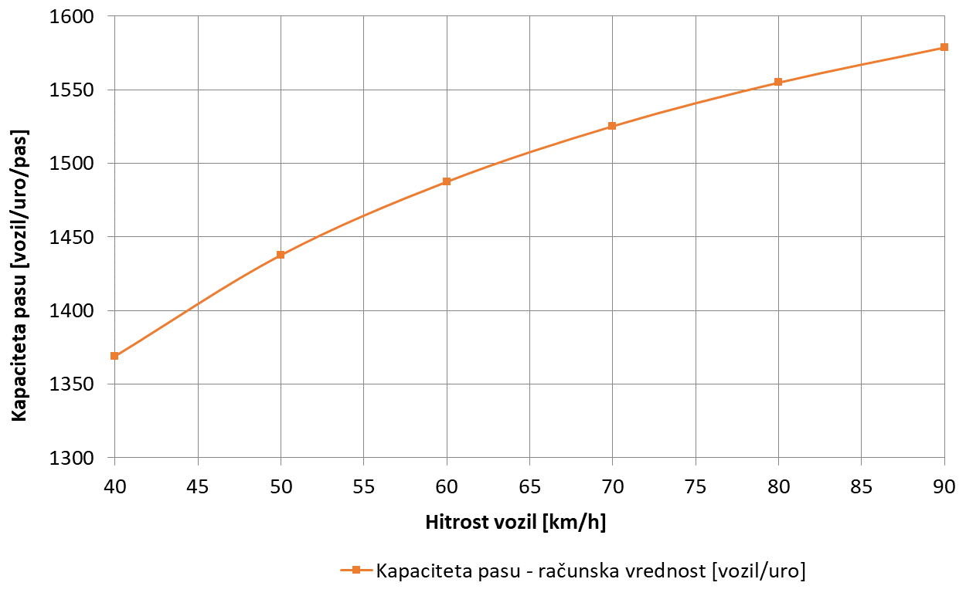
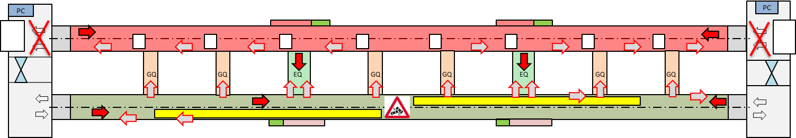
Detajlna analiza vanrednog stanja

Slide 5
Glavni problemi
Korak 1: Referentni tunel (Prihvaćan nivo rizika).
Korak 2: Prihvatljivo vanredno dvosmjeran rad tunela:
        Nepoznat period vanrednog režima
        Nepoznato prometno opterećenje
Korak 3: „Decision space”(Real time tunnel Traffic Management).

Slide 6
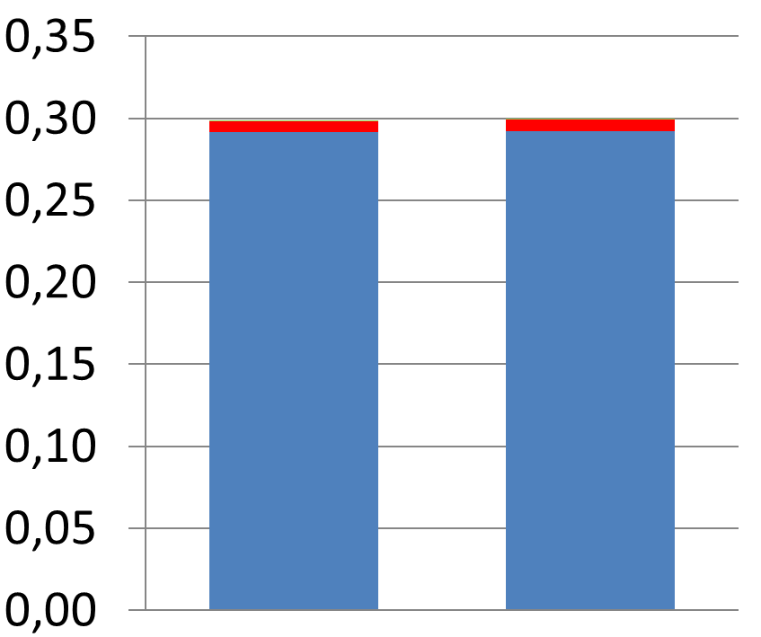
Metodologija TuRisMo
Vjerovatnost
Posledice
RIZIK
Očekivan nivo rizika
(fatalities/year)
IN. EVENT
SCENARIJI
X
T1
Ref t.
DG risk
Fire risk
Mechanical risk

Slide 7
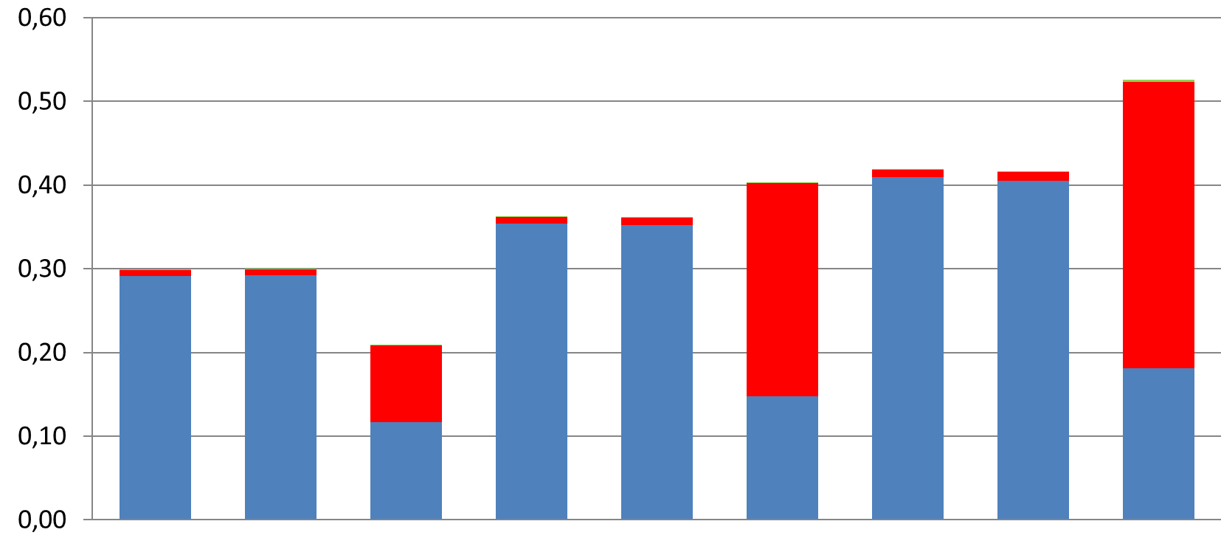
TuRisMo
2013
2023
2033
Risk [mrtvih / godinu]
Referentni t.
Referentni t.
Referentni t.
Jednosmjerni t.
Dvosmjerni t.
Dvosmjerni t.
Dvosmjerni t.
Jednosmjerni t.
Jednosmjerni t.

Slide 8
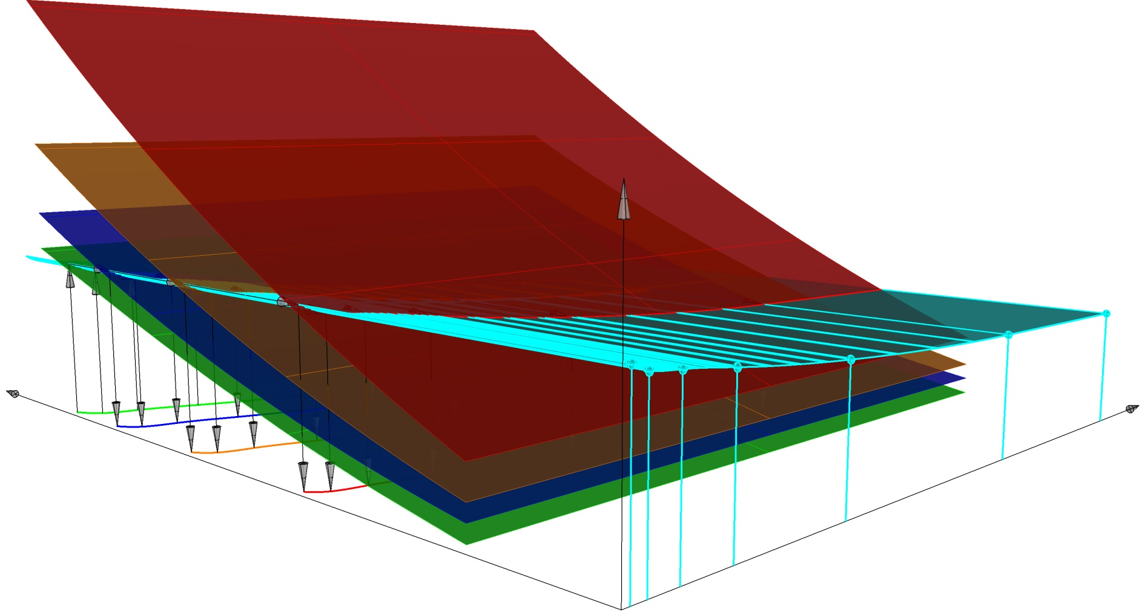
Teoretski pristup
Korak 1
80 km/h
60 km/h
40 km/h
Referentni tunel– jedan za svaki period
Rizik
dvosmjernog tunela
Rizik
Prometno optaerećenje
Vrjeme
Prihvatljiv jednosmjerni promet u godini 2016
„Decision space“
Rizik jednosmjerni tunel
Step 2
Prihvatljivo prometno opterećenje
Korak 3

Slide 9
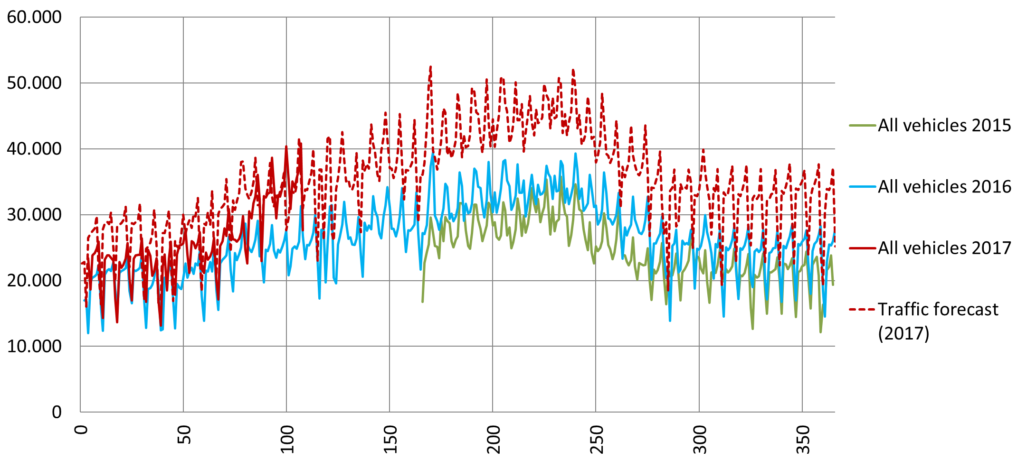
Referentni tunel
Prmet [vozila/dan]
Vreme [dana]

Slide 10
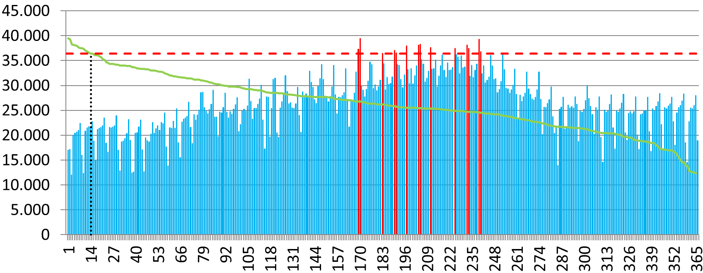
Referentni tunel
Prihvatljiv promet za 14 najviše opterećenih dana
Promet [vozila/dan]
Vrjeme [dana] → Vremenski period [days]

Slide 11
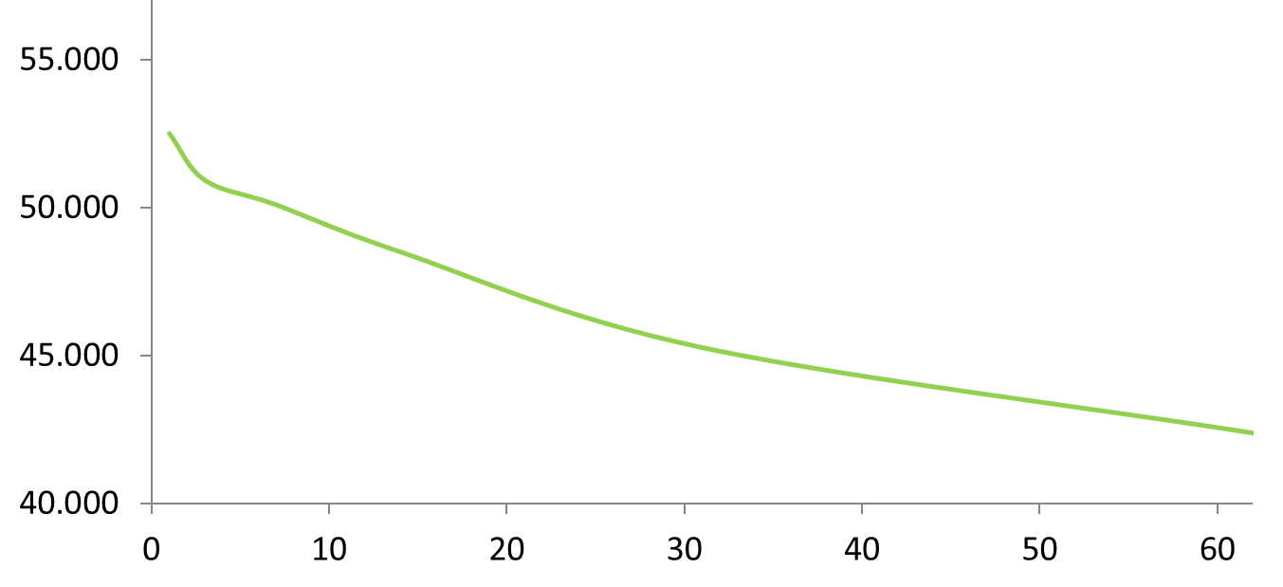
Referentni tunel - 2016
Prihvatljivo jednosmjeran rad tunela za pojedine vremenski period 2016
Prmet [vozila/dan]
?
Prihvatljiv dvosmjeran rad tunela
Vremenski period [dana]
Risk

Slide 12
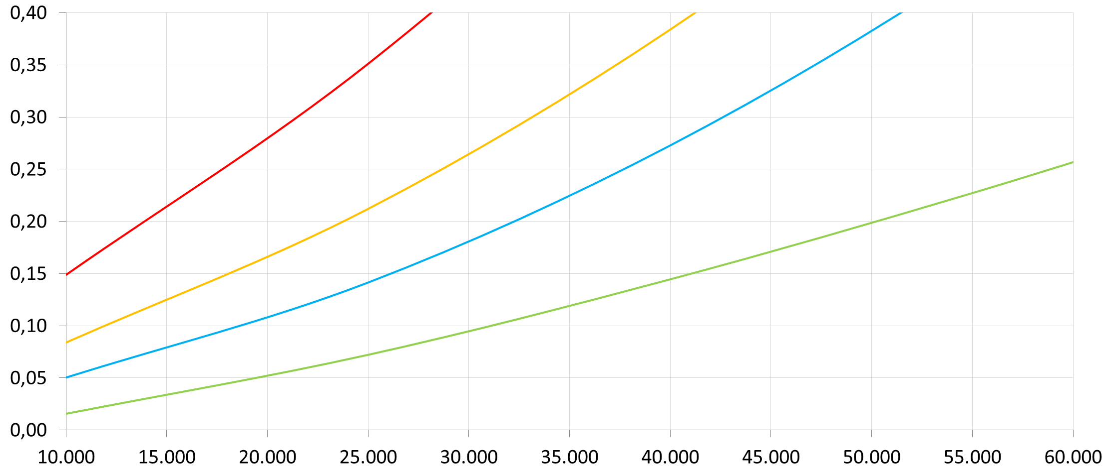
2 Prihvatljiv dvosmjerni rad tunela
Dvosmjerni rad tunela(60 km/h)
Dvosmjerni rad tunela (40 km/h)
Dvosmjerni rad tunela tunnel (80 km/h)
Jednosmjerni rad tunela RIZIK
Risk [fatalities/year]
Redukcija prometa
Promet [vozila/dan]
Prihvatljiv dvosmjerni rad tunela
Prihvatljiv jednosmjerni rad tunela 2016

Slide 13
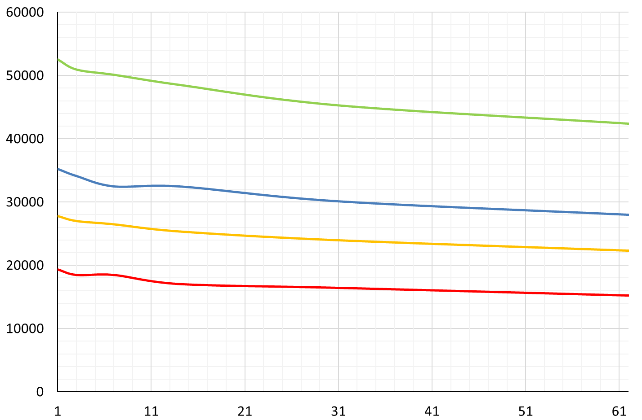
Real time traffic management
Jednosmjerno (2016)
Promet
Dvosmjerno, 40 km/h
Dvosmjerno, 60 km/h
Real time prometna opterećenja
Dvosmjerno, 80 km/h
Step 3
„Decision space“ (prom. opterećenje period)
n dana dvosmjernog rada tunela
Vremenski period

Slide 14
Zaključak
Optimizacija postojeće infrastrukture
Upotreba procjene rizika za primanje odluka o adekvatnom radu infrastrukture za vrijeme vanrednog rada tunela.

Slide 15
Hvala!
David Rajšter
Miha Hafner
Marko Žibert

